Slide 1
НАЦИОНАЛЬНАЯ ТЕХНОЛОГИЧЕСКАЯ ИНИЦИАТИВА
Презентация проекта программы развития
МБОУ г. Новосибирска СОШ № 82
на период 2019-2022 г.г.: «СПИН-ОФФ»
Минаева Елена Владимировна
директор МБОУ СОШ № 82

Slide 2
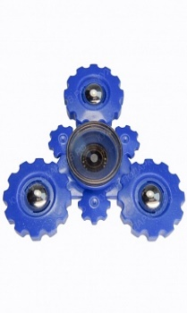
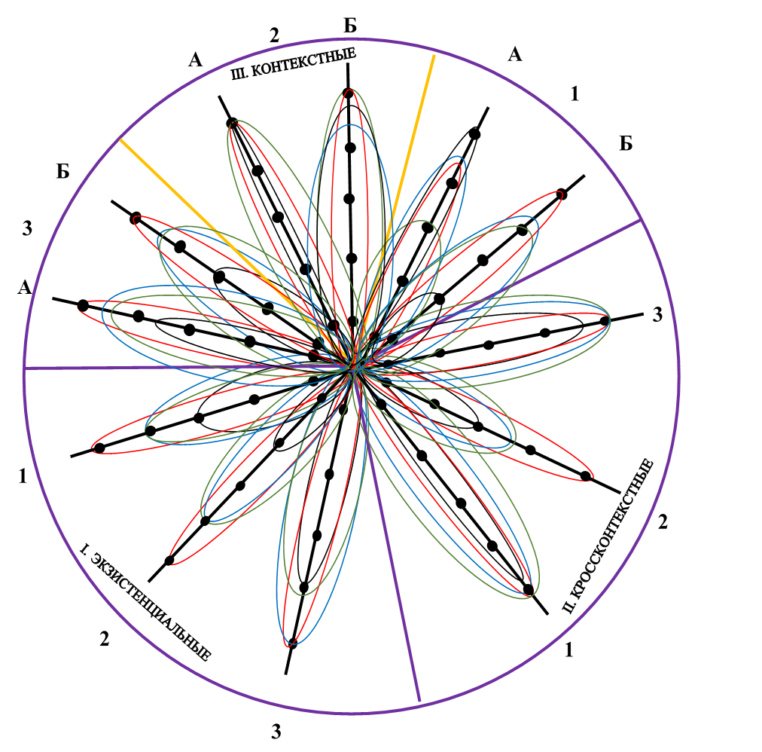
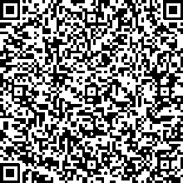
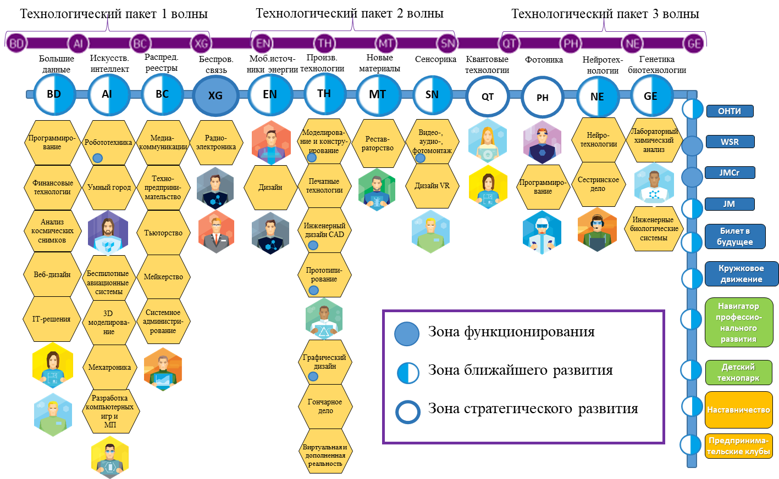
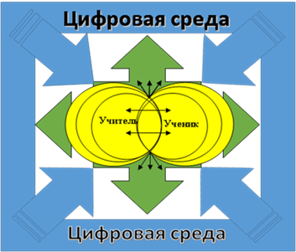
НАЦИОНАЛЬНАЯ ТЕХНОЛОГИЧЕСКАЯ ИНИЦИАТИВА
Проект программы развития МБОУ г. Новосибирска СОШ № 82
на период 2019-2022 г.г.: «СПИН-ОФФ»
АРХИТЕКТУРА ПРОЕКТА
Аналитический блок
Концептуальный блок
Блок практической реализации
Оценка эффективности
реализации программы
5. Факторы риска
Минаева Е.В.
Добровольская И.В.
Фёдорова Л.А.
ЦЕЛЬ:
Киреева Е.Г.
Романова А.Н.
Результаты проекта
Компетентностный портрет управленческой Команды
Сроки проекта
Придумывай
C Проект: 2019 г
D Пилот: 2020 г
I Тираж: 2021 г
O Анализ: 2022 г
Разрабатывай
Внедряй
Управляй
…АНАЛИТИЧЕСКИЙ БЛОК…АНАЛИТИЧЕСКИЙ БЛОК…АНАЛИТИЧЕСКИЙ…АНАЛИТИЧЕСКИЙ БЛОК…АНАЛИТИЧЕСКИЙ

Slide 3
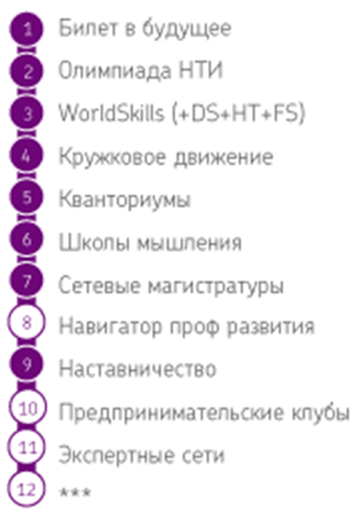
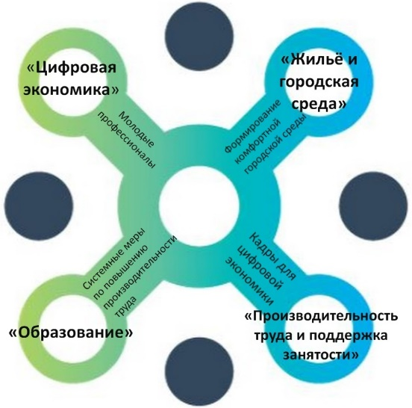
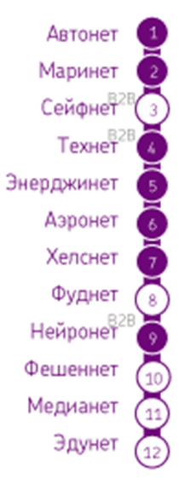
НАЦИОНАЛЬНАЯ ТЕХНОЛОГИЧЕСКАЯ ИНИЦИАТИВА
Проект программы развития МБОУ г. Новосибирска СОШ № 82
на период 2019-2022 г.г.: «СПИН-ОФФ»
Ресурсное обеспечение
Школьный технопарк
Мультимодульный урок технологии
Чемпионские мастерские
Внеурочн деят-ть
Вариативная часть
Инвариантная часть
АкадемияWorldskills
Бизнес-инкубатор
Прототипирование
Электроника
Инжен дизайн CAD
Графический дизайн
Интернет вещей
Умный дом
Электроника
Робототехника
Авиамоделирование
Конструирование
Кванториумы
ОНТИ
Приоритетные национальные проекты
Образовательная экосистема
Новый функционал
Эксперт
Коуч
Тьютор
Консультант
Наставник
НГАУ
СГУГиТ
НГПУ
Вызовы Тренды
Индивидуализация
Технологизация
Наставничество
НГТУ
…КОНЦЕПТУАЛЬНЫЙ БЛОК…КОНЦЕПТУАЛЬНЫЙ БЛОК…КОНЦЕПТУАЛЬНЫЙ БЛОК…КОНЦЕПТУАЛЬНЫЙ БЛОК…

Slide 4
НАЦИОНАЛЬНАЯ ТЕХНОЛОГИЧЕСКАЯ ИНИЦИАТИВА
Проект программы развития МБОУ г. Новосибирска СОШ № 82
на период 2019-2022 г.г.: «СПИН-ОФФ»
Академия World-skills
Профпробы
STEM-лаборатории
Чемпионские мастерские
Лаборатория НТИ
Технопарк
Проектный полигон
Лаборатория 4к
Бизнес-инкубатор
Академия наставников
Проектные
линии
Учитель будущего
Школа-лаборатория
Сетевой акселератор
Инклюзивный трамплин
Технологическое лидерство
Технолифт
Иннопрактика
VUCA-баланс
…БЛОК ПРАКТИЧЕСКОЙ РЕАЛИЗАЦИИ…БЛОК ПРАКТИЧЕСКОЙ РЕАЛИЗАЦИИ…БЛОК ПРАКТИЧЕСКОЙ РЕАЛИЗАЦИИ…

Slide 5
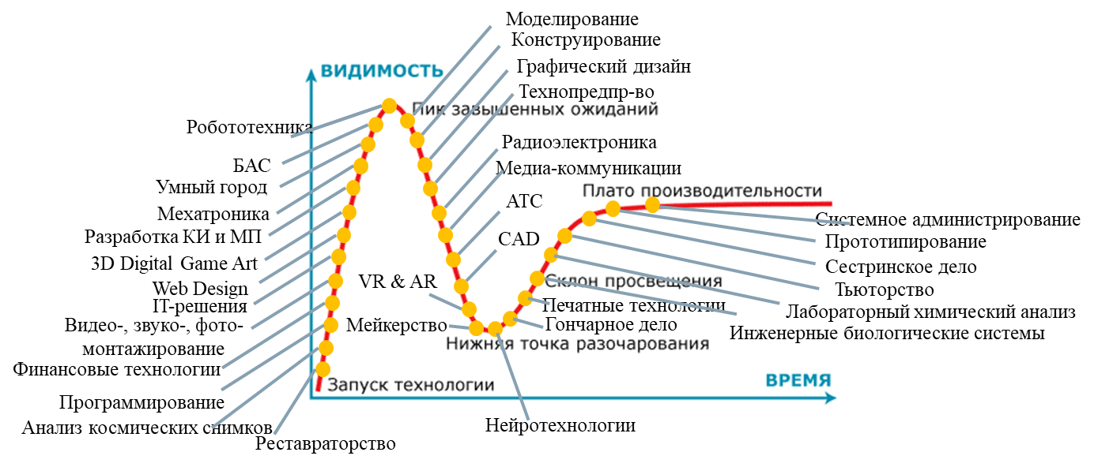
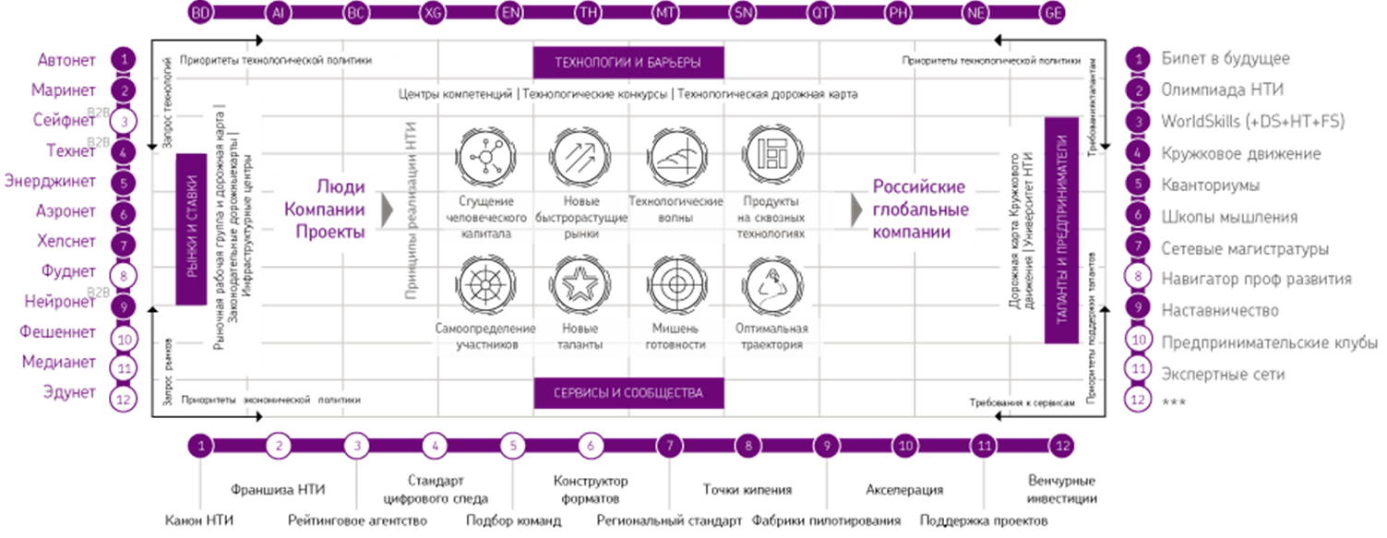
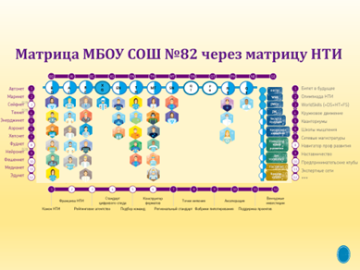
НАЦИОНАЛЬНАЯ ТЕХНОЛОГИЧЕСКАЯ ИНИЦИАТИВА
Проект программы развития МБОУ г. Новосибирска СОШ № 82
на период 2019-2022 г.г.: «СПИН-ОФФ»
ГРАФИК ГАРТНЕРА

Slide 6
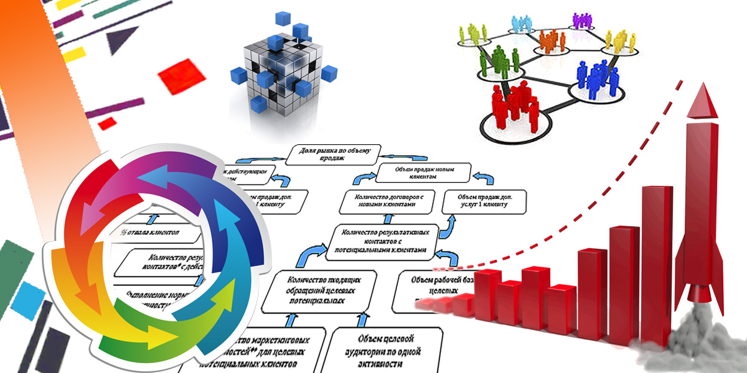
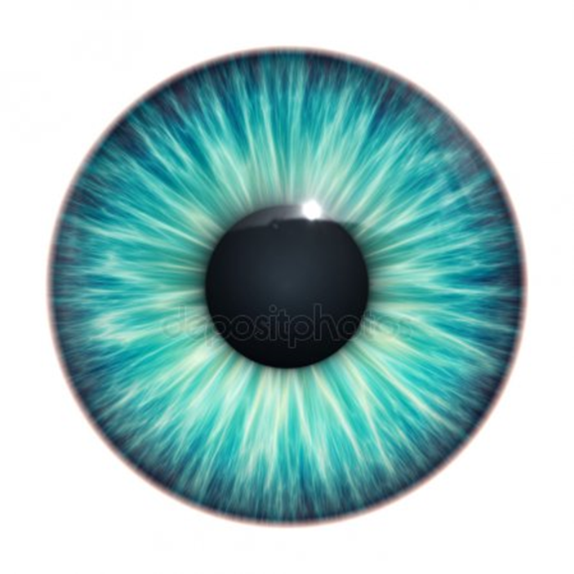
НАЦИОНАЛЬНАЯ ТЕХНОЛОГИЧЕСКАЯ ИНИЦИАТИВА
Проект программы развития МБОУ г. Новосибирска СОШ № 82
на период 2019-2022 г.г.: «СПИН-ОФФ»
Оценка эффективности реализации программы
ГИА и ЕГЭ по предметам
инж-технологич направленности
Доля выпускников, выбравших
инж-технич специальности
Доля обучающихся в формате
урока технологии
Доля участников в мероприятиях
движения НТИ
Целевые
индикаторы
«Патентный»
фонд
Доля эндаумента
Доля
стейкхолдеров
K P I
Венчурная
привлекательность
Продвижение
технологий
Рэнкинг
Доля сертифицированных
компетенций
ТехУспех-
рейтинг
…оценка эффективности…оценка эффективности…оценка эффективности…оценка

Slide 7
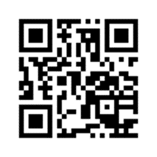
НАЦИОНАЛЬНАЯ ТЕХНОЛОГИЧЕСКАЯ ИНИЦИАТИВА
Проект программы развития МБОУ г. Новосибирска СОШ № 82
на период 2019-2022 г.г.: «СПИН-ОФФ»
Архитектура
команды
ТЕХНОБРОКЕР
Елена Владимировна Минаева
директор
ИЗОБРЕТАТЕЛЬ
Екатерина Геннадьевна Киреева
педагог-психолог
ИЗОБРЕТАТЕЛЬ
Анастасия Николаевна Романова
учитель
Официальный сайт: www.s-82.ru
ТЕХНОБРОКЕР
Лилия Александровна Фёдорова
начальник отдела НМР
ИНЖЕНЕР
Ирина Владимировна Добровольская
заместитель директора по ВР
ИНЖЕНЕР
Павел Михайлович Фёдоров
учитель

